Slide 1

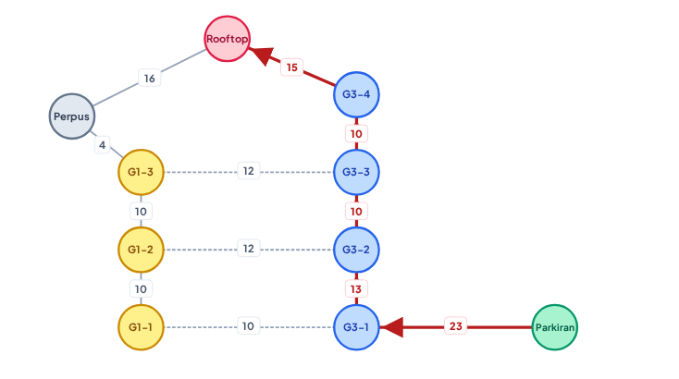
Rute Tercepat dari Parkiran ke Rooftop dengan Uniform-Cost Search
Studi Kasus Optimasasi Jalur Kampus Menggunakan Algoritma UCS
ANGGOTA KELOMPOK
I Putu Atditya Perdana
I Putu Bujangga Oka Putra
I Wayan Bayu Kusumadinatha
2501010008
2501010323
2501010359

Slide 2
STRUKTUR PRESENTASI
Alur Pembahasan
1
2
3
4
Deskripsi Kasus
Formulasi Masalah
Graf & Eksekusi
Hasil & Evaluasi
Latar belakang penentuan rute tercepat dan estimasi waktu.
Komponen State, Initial, Goal, Action, dan Path Cost.
Ruang masalah, tahapan pencarian frontier, dan tabel UCS.
Perbandingan metode (BFS, DFS, UCS) dan kesimpulan.

Slide 3
LATAR BELAKANG
Deskripsi Kasus & Model Waktu
Tujuan Pencarian
Mencari rute jalan kaki tercepat dari titik awal Parkiran menuju titik tujuan akhir Rooftop.
Contoh Perhitungan
Jalur & Topologi
Ruas Parkiran → G3-1:
Melewati Gedung 1, Gedung 3, dan Perpustakaan. Semua ruas bersifat satu arah menuju Rooftop.
32 langkah × 0.73 dt = 23.36 dt
Hasil Pembulatan:
23 Detik
Metode Estimasi Waktu
Dihitung dari estimasi jumlah langkah × 0.73 detik/langkah (dibulatkan ke detik terdekat).

Slide 4
SPESIFIKASI MENGGUNAKAN UCS
Formulasi Masalah Search
Komponen | Definisi / Deskripsi
State | Posisi pada salah satu dari 10 titik: Parkiran, G3-1, G3-2, G3-3, G3-4, G1-1, G1-2, G1-3, Perpus, Rooftop.
Initial State
Goal State
Action | Berpindah ke titik berikutnya yang terhubung searah panah.
Path Cost | Akumulasi waktu jalan kaki per ruas (dalam detik).
Parkiran
Rooftop

Slide 5

VISUALISASI TOPOLOGI
Graf Rute Kampus
No | Node Diambil | Frontier Setelahnya (Urut Biaya)
1 | Parkiran (0) | [G3-1(23)]
2 | G3-1 (23) | [G1-1(33), G3-2(36)]
3 | G1-1 (33) | [G3-2(36), G1-2(43)]
4 | G3-2 (36) | [G1-2(43), G3-3(46)]
5 | G1-2 (43) | [G3-3(46), G1-3(53)]
6 | G3-3 (46) | [G1-3(53), G3-4(56)]
7 | G1-3 (53) | [G3-4(56), Perpus(57)]
8 | G3-4 (56) | [Perpus(57), Rooftop(71)]
9 | Perpus (57) | [Rooftop(71)]
10 | Rooftop (71) | [ ] (GOAL REACHED)
23 + 13 + 10 + 10 + 15 = 71 k

Slide 6
BENCHMARK ALGORITMA
Perbandingan BFS, DFS, dan UCS
Metode | Biaya Total | Titik Diambil | Jalur yang Ditemukan
BFS | 71 detik | 10 titik | Parkiran → G3-1 → G3-2 → G3-3 → G3-4 → Rooftop
DFS | 73 detik | 7 titik | Parkiran → G3-1 → G1-1 → G1-2 → G1-3 → Perpus → Rooftop
UCS | 71 detik | 10 titik | Parkiran → G3-1 → G3-2 → G3-3 → G3-4 → Rooftop
Catatan BFS: Menghasilkan 71 detik secara kebetulan karena menemukan jalur dengan jumlah kedalaman/ruas paling sedikit.
Catatan DFS: Menghasilkan 73 detik (sub-optimal) karena terjebak menyusuri cabang Gedung 1 & Perpus terlebih dahulu.

Slide 7


ANALISIS SOLUSI
Mengapa Memilih UCS?
Jaminan Optimalitas
Evaluasi Jalur Kumulatif
UCS selalu mengutamakan jalur dengan acumulasi biaya termurah. Selama bobot/waktu tidak negatif ($c \ge 0$), UCS dijamin menemukan rute tercepat.
Berbeda dari BFS yang hanya menghitung jumlah node, UCS secara adaptif mengevaluasi total waktu nyata per ruas rute secara teliti.
Solusi Terpilih: 71 Detik
Eksplorasi Berbasis Cost $g(n)$

Slide 8
DISKUSI KRITIS
Kelemahan & Batasan Model
Akurasi Data Estimasi
Efisiensi Tanpa Heuristik
Restriksi Model Graf
Data berdasarkan estimasi langkah. Selisih 2 detik (71s vs 73s) berada dalam rentang margin error. Membutuhkan pengukuran ulang dengan stopwatch.
UCS tidak memiliki petunjuk arah (blind search) sehingga harus mengekspansi seluruh 10 titik. Menyimpan seluruh frontier yang memakan memori pada peta besar.
Model terbatas hanya pada rute satu arah menuju Rooftop, belum memodelkan arah sebaliknya atau kondisi rute dua arah yang lebih kompleks.

Slide 9

Terima Kasih
Apakah Ada Pertanyaan Terkait Pencarian Rute Tercepat UCS Ini?
I Putu Atditya Perdana
I Putu Bujangga Oka Putra
I Wayan Bayu Kusumadinatha

